Slide 1
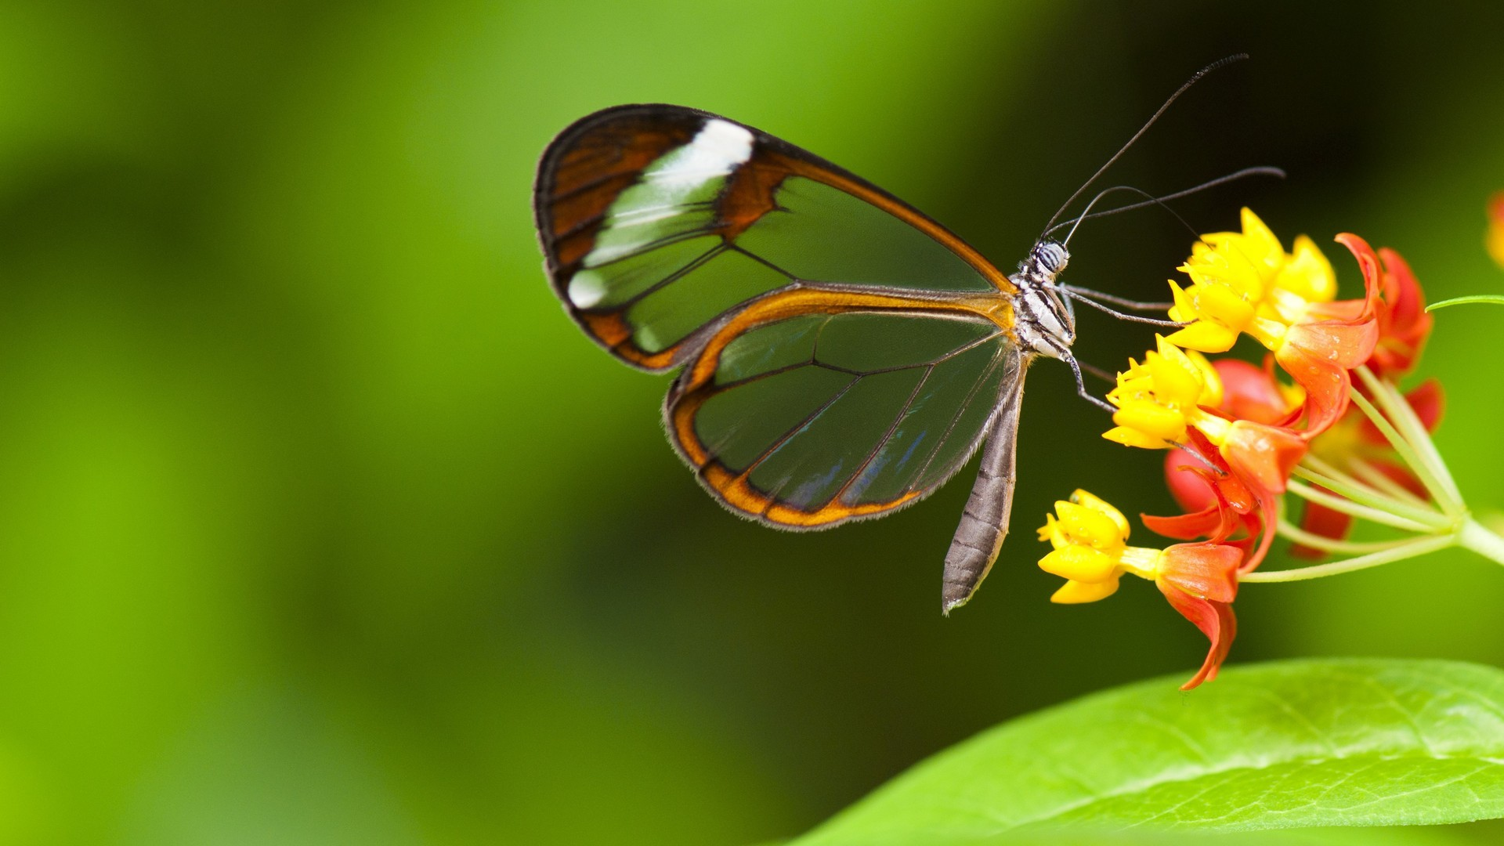

আজকের পাঠে সবাইকে স্বাগত

Slide 2
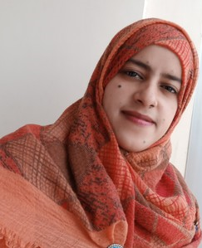
পরিচিতি...
বিষয়ঃ বাংলা
শ্রেণিঃ ৪র্থ
পাঠঃ বাওয়ালিদের গল্প
পাঠ্যাংশঃ আমাদের জন্মভুমি......মাটিতে আলো পৌঁছায় ।
হাজেরা আক্তার
সহকারী শিক্ষক
রহিমদী সরকারি প্রাথমিক বিদ্যালয়
সদর, নরসিংদী

Slide 3
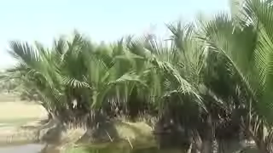
এসো আমরা একটি ভিডিও দেখি ...
যারা এই গোলপাতা সংগ্রহ করে তাদেরকে কি বলে জানো ?
বলতে পারো এই গাছগুলি কোথায় জন্মে?
তোমরা কি আগে এই গাছগুলি দেখেছো?
এই গাছের পাতাকে কি পাতা বলা হয়?
ভিডিওতে আমরা কি কি দেখতে পেলাম?

Slide 4
আজকের পাঠ
বাওয়ালিদের গল্প

Slide 5
শিখনফল...
এই পাঠ শেষে শিক্ষার্থীরা.....
৩.১.১ সুন্দরবনের প্রকৃতি সম্পর্কে বর্ণনা শুনে বুঝতে পারবে।
৪.১.১ দেখা ঘটনার বিষয় বর্ণনা করতে পারবে।
১.৩.১ যুক্তব্যঞ্জন- সংবলিত শব্দ পড়তে পারবে।
১.৪.১ যুক্তব্যঞ্জন ভেঙ্গে লিখতে পারবে।
১.৪.২ যুক্তব্যঞ্জন ব্যবহার করে নতুন নতুন শব্দ লিখতে পারবে ।

Slide 6
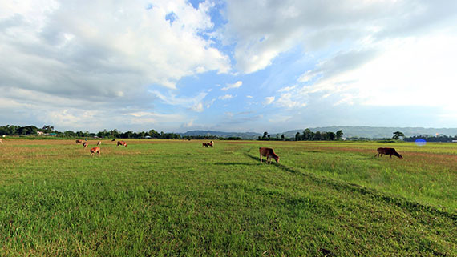
সমতল ভূমি
আমাদের জন্মভূমি বাংলাদেশ। এর প্রায় পুরোটাই সমতলভূমি।

Slide 7
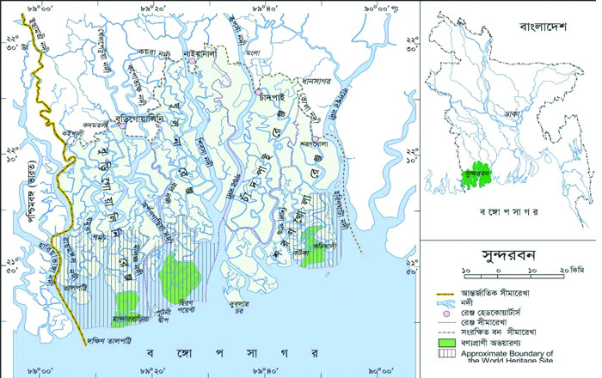
বাংলাদেশের মানচিত্রে সুন্দরবন
সুন্দরবন
উত্তর
পশ্চিম
পূর্ব
আমাদের দেশে দক্ষিন-পশ্চিম কোণে, বঙ্গোপসাগরের তীরে সুন্দরবন।
সুন্দরবন
বঙ্গোপসাগর
দক্ষিন

Slide 8
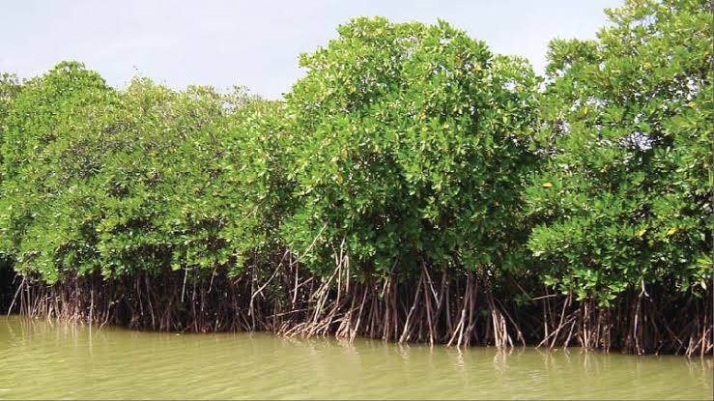

সুন্দরবনের সব গাছই বঙ্গোপসাগরের নোনা পানিতে বেঁচে আছে।

Slide 9
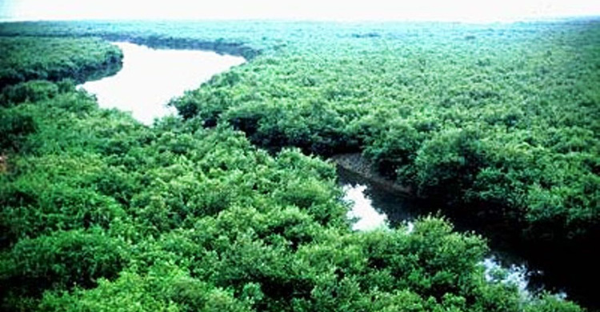
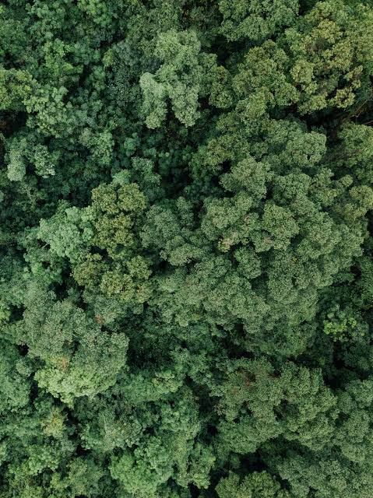
সুন্দরবনের কোন কোন জায়গায় গাছপালা এতো ঘন যে, সূর্যের আলো মাটিতে পৌঁছায় না।

Slide 10
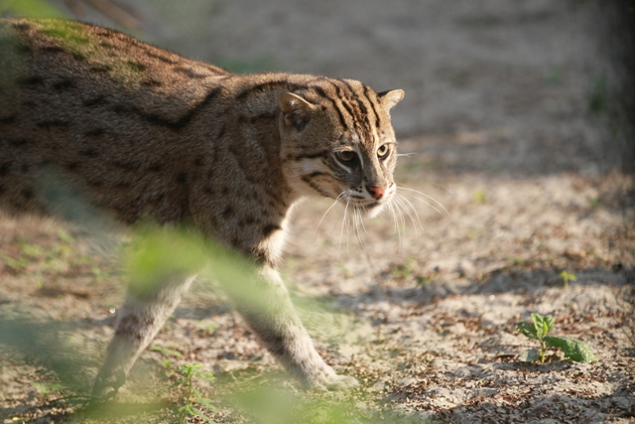
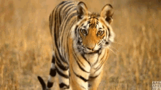
চলো এবার আমরা সুন্দরবনের পশুপাখির ছবি দেখি ....
এই বন নানা ধরনের হাজার রকমের পশু ও পাখিতে পূর্ণ।
বন বিড়াল
রয়েল বেঙ্গল টাইগার

Slide 11
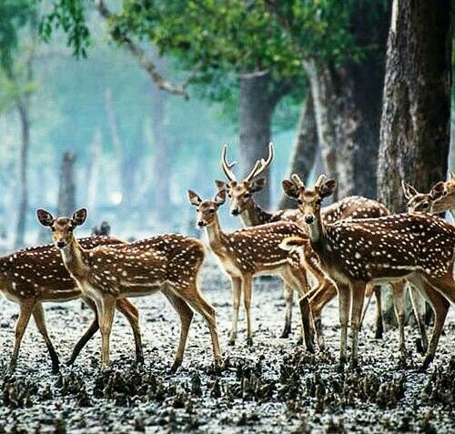
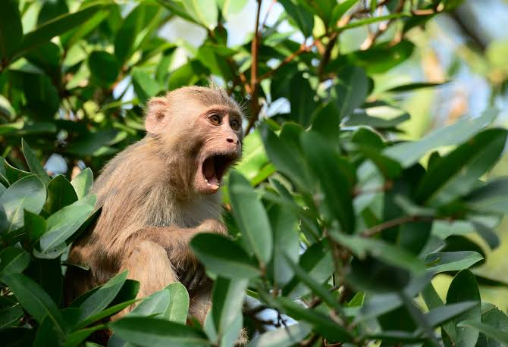
হরিন
বানর

Slide 12
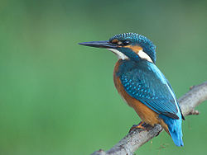
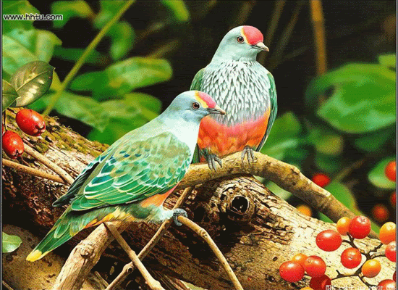
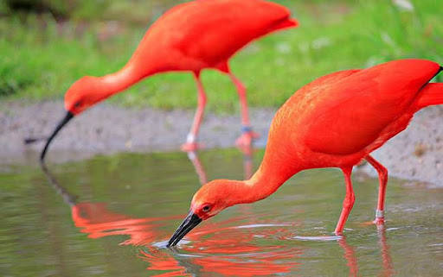
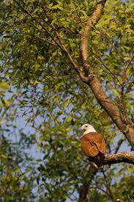
পাখি

Slide 13
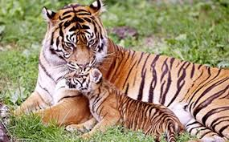
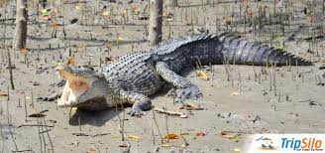
রয়েল বেঙ্গল টাইগার
কুমির
প্রাণী

Slide 14
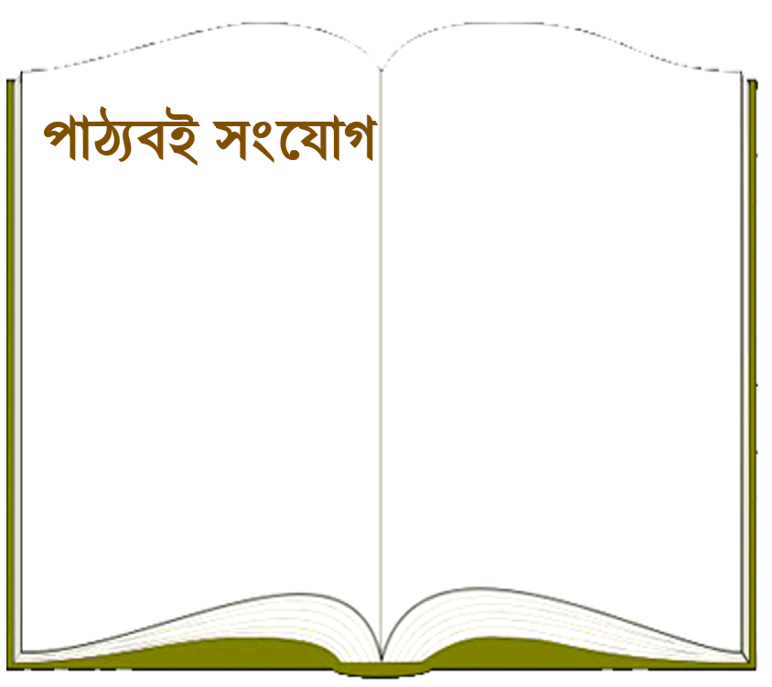
সবাই বইয়ের ৫৬ পৃষ্ঠা খোল ......

Slide 15
নতুন শব্দের অর্থগুলি লিখ
জন্মভূমি -
যে ভূমি বা দেশে একজন জন্মায় সে দেশ তার জন্মভূমি।
সমতলভূমি -
তল সমান যে ভূমির।
নোনা -
লবনাক্ত।
সংগ্রহ -
আহরণ।
মৌয়াল -
যারা মধু সংগ্রহ করে ।

Slide 16
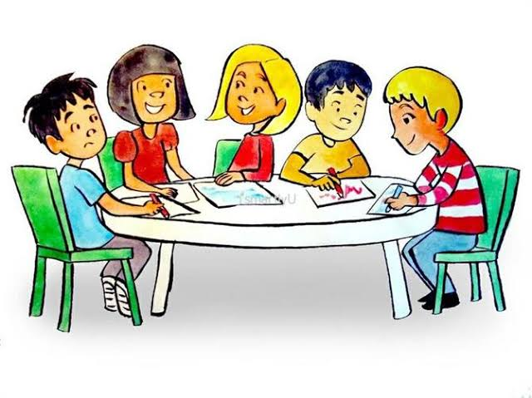
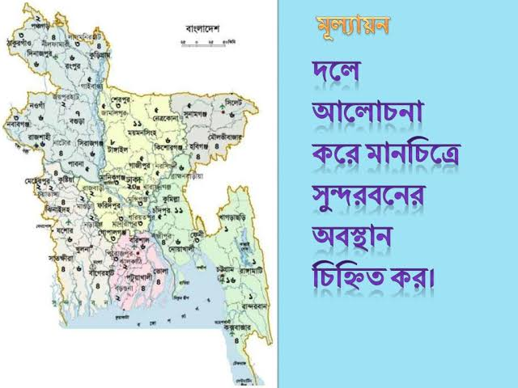
দলীয় কাজ
দলে আলোচনা করে সুন্দরবনের অবস্থান ও প্রকৃতি সম্পর্কে নিজের ভাষায় লিখ।
দলে আলোচনা করে মানচিত্রে সুন্দরবনের অবস্থান চিহ্নিত করো।
নামে ক্লিক করো
সুন্দরবন

Slide 17
এবার আমরা পাঠের যুক্তব্যঞ্জন-সংবলিত শব্দগুলি খুজে বের করে লিখি.....
যুক্তব্যঞ্জন
শব্দ
জন্মভুমি
পশ্চিম
বঙ্গোপসাগর
সুন্দরবন
দক্ষিন

Slide 18
যুক্তবর্ণ গুলি ভেঙ্গে লিখি এবং নতুন শব্দ গঠন করি...
ম
ন
=
তন্ময়,চিন্ময়
জন্মভূমি
ন্ম
দক্ষিন
ষ
=
অক্ষয়,শিক্ষক
ক্ষ
ক
=
পশ্চিম
শ্চ
নিশ্চল,দুশ্চিন্তা
শ
চ
দ
ন
=
বন্দি,আনন্দ
সুন্দরবন
ন্দ
ঙ
গ
=
শ্রীমঙ্গল,ভঙ্গ
বঙ্গোপসাগর
ঙ
গ

Slide 19
মূল্যায়ন
নিচের প্রশ্নগুলির উত্তর লিখ...
        সুন্দরবন কোথায় অবস্থিত?
        সুন্দরবনের গাছপালা কোথা থেকে পানি পায়?
        মৌয়ালেরা কি করে?

Slide 20
বাড়ীর কাজ ...
নির্ধারিত পাঠটি ভালো করে পড়বে।
যুক্তব্যাঞ্জনযুক্ত বর্ণগুলি দিয়ে নতুন শব্দ গঠন করবে।
শব্দ দিয়ে বাক্য তৈরি করবে।

Slide 21

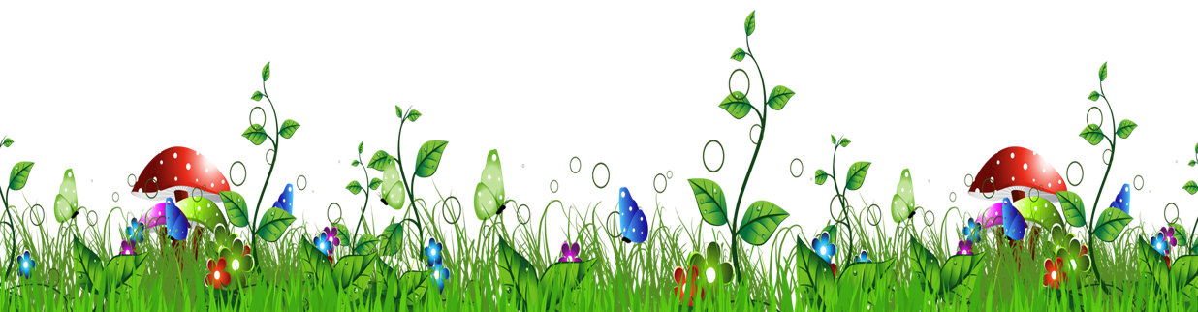
সবাইকে
আন্তরিক ধন্যবাদ

